Slide 1
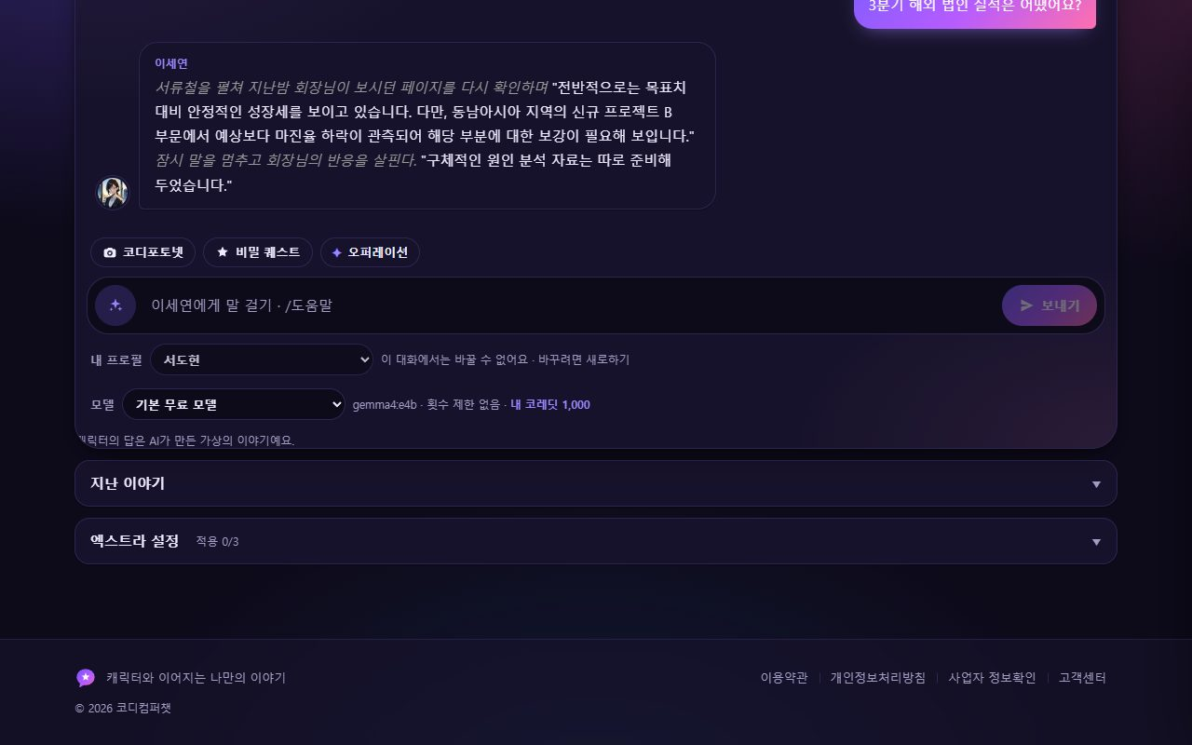
FULL-STACK · AI · 1인 프로젝트
코디컴퍼챗
어제의 이야기를 기억하는 캐릭터와 이어 가는 캠페인
2026-09-15 ~ 2026-11-07 (약 8주)
1인 개발 (기획 · 프론트 · 백엔드 · AI · 배포)

Slide 2
CONTENTS
목차
01
프론트엔드
이용자 웹 · Next.js 16
05
미래 지향
남은 일과 다음 단계
02
어드민 콘솔
운영자 웹 · Next.js 16
06
기획 스프레드시트
기획 · 요구사항 · 화면 · 일정
03
백엔드 서버
신뢰 경계 · Nest.js 12
07
ERD
테이블 37 · 외래 키 40
04
AI 서비스
연기 · 판정 · 그림 · FastAPI
08
AI 가이드 챗봇
LangGraph · RAG · gemma4:12b
2

Slide 3
PROJECT
차별점은 모델이 아니라 '상태'
유저가 주인공인 이야기를, 성격이 흔들리지 않는 AI 캐릭터가 함께 이어 가는 웹 서비스. 대화를 닫았다 다시 열어도 캐릭터가 지난 일을 기억하고, 관계가 쌓이고, 숨겨 둔 비밀과 부탁이 때가 되면 드러난다.
보통의 캐릭터 채팅 | 코디컴퍼챗
긴 대화가 쌓이면 앞일을 잊는다 | 기억 · 요약 · 친밀도 · 복선을 따로 저장하고 필요한 만큼만 넣는다
없는 개인사를 지어낸다 | 설정에 근거가 없으면 단정하지 않게 막고, 지어냈으면 다시 쓴다
비밀을 유도하면 털어놓는다 | 비밀을 모델에 아예 보내지 않는다
대화 말고는 할 게 적다 | 속마음 · 일기 · 문자 · 게시판 · 장면 그림 · 웹툰으로 넓어진다
캐릭터는 프롬프트 한 덩어리 | 8단계 카드와 3턴 테스트를 통과해야 발행된다
한 번에 한 캐릭터와만 | 월드코퍼챗: 한 세계관의 여러 인물과 파트 · 지도 · 미니게임으로
3

Slide 4
SCALE
8주, 1인, 풀스택
381
47
37
커밋
화면 (이용자 35 · 콘솔 12)
DB 테이블
155
232
123
Nest API 경로
API 시험
화면 E2E
4

Slide 5
FEATURES
간단한 기능 소개
이어지고 쌓이는 대화
비밀 퀘스트
월드코퍼챗
장기 기억 · 지난 이야기 요약 · 친밀도 · 복선을 따로 저장. 유저가 잘못 잡힌 기억을 직접 지운다.
친밀도 문턱을 넘으면 캐릭터가 부탁을 꺼낸다. 달성은 모델이 아니라 코드가 인용을 대조해 판정한다.
세계관 · 인물 · 장소 · 파트 · 지도로 여러 인물과 이야기를 잇는다. 미니게임 결과는 서버만 정한다.
캐릭터 공방
코디포토넷 · 웹툰
운영과 보안
8단계 카드 + AI 초안 + 발행 전 3턴 테스트(말투 붕괴 · 비밀 누설 판정).
줄거리를 읽고 장면을 설계해 그린다. 모든 그림은 검수를 지나야 돌아오고, 막히면 코레딧 환불.
운영 콘솔, 요청 한도, nonce CSP, 성인 수위 분리, 운영 환경 안전 검사(HTTPS 강제).
5

Slide 6
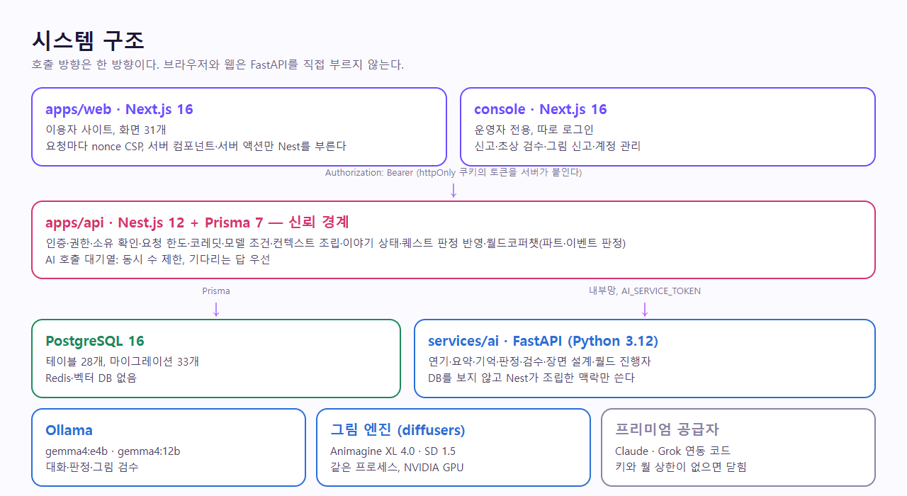
ARCHITECTURE
웹은 Nest만, Nest만 DB와 AI를, AI는 DB를 모른다
이용자 웹 | Next.js 16 · React 19 · TypeScript · CSS Modules
운영 콘솔 | Next.js 16 (웹과 쿠키 · 배포 분리)
백엔드 | Nest.js 12 (ESM) · Prisma 7 · PostgreSQL 16
AI 서버 | FastAPI · Python 3.12 · Ollama · diffusers
대화 모델 | NVIDIA 호스팅 gemma-4-31b-it → 예비 Ollama gemma4:e4b
시험 | Vitest · Playwright · unittest · 자체 평가 스크립트
인프라 | Docker Compose · Caddy · GitHub Actions · Vercel · Oracle Cloud
6

Slide 7
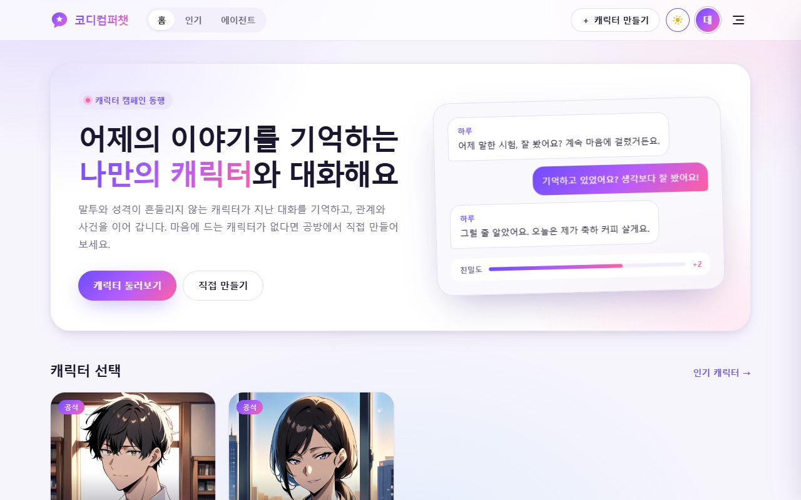
01 · FRONTEND
프론트엔드 — 이용자 웹
화면 35개의 Next.js 16 이용자 사이트. 판단은 하지 않고, 읽기는 서버 컴포넌트, 쓰기는 서버 액션으로 Nest만 부른다. 브라우저는 API 주소도 토큰도 모른다.
• 상세 기능: 대화: 기억 · 지난 이야기 · 상태 설정 · 엑스트라 · 모델 고르기 · /다시 /계속 /되돌리기 명령어 · *행동* 과 @: 나레이션 꾸미기 · 대답 추천
• 상세 기능: 오퍼레이션: 심리 탐구(속마음) · 일기 · 문자 · 가상 게시판 · 웹툰
• 좁은 화면(390px) — 대화의 모델 고르기 칸이 눌려 글자가 안 보인다 → 고칠 예정(TASKS Q07)
• 응답 대기 — 스트리밍 응답이 없어 호스팅 API 한 번(약 19초)도 길게 느껴진다 → 스트리밍 도입 검토
홈 (라이트)
7

Slide 8
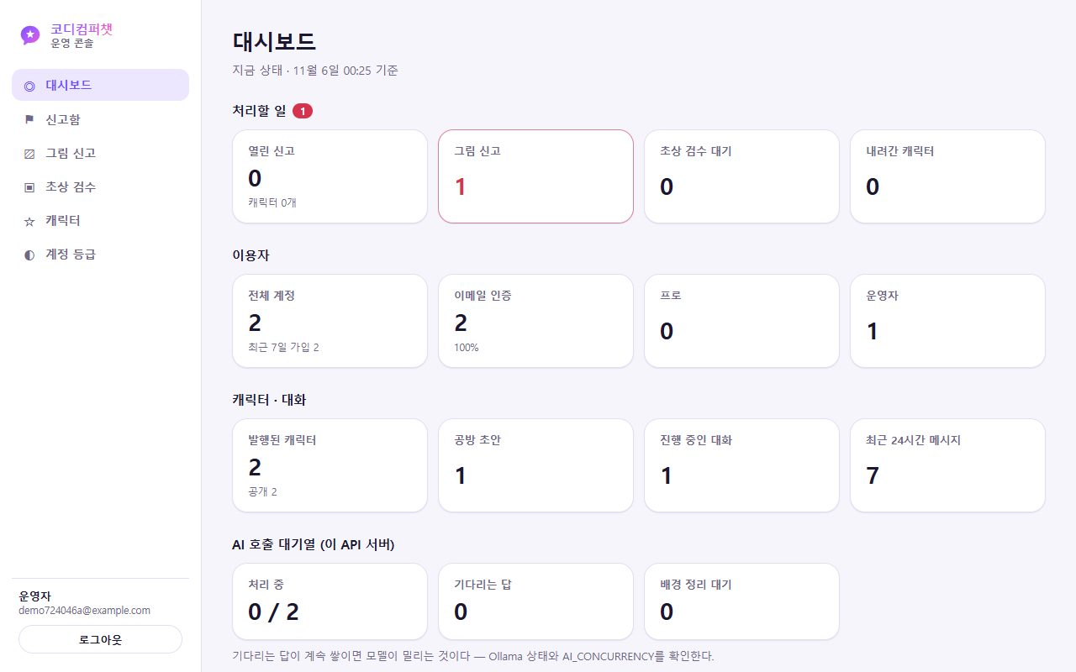
02 · ADMIN CONSOLE
어드민 콘솔 — 운영자 웹
운영자 전용 Next.js 16 앱(화면 12개). 이용자 웹과 쿠키 · 배포를 나눠, 이용자 사이트에 문제가 생겨도 운영 도구가 같이 흔들리지 않게 했다.
• / — 대시보드: 처리할 일 · 이용자 · 캐릭터 · AI 대기열
• /reports — 신고함: 내리기(사유 필수) · 기각 · 복구
• 운영 배포 연결 — 허용 IP 결정 전이라 운영 API에 연결하지 않았다(TASKS U08)
• IP 거르기 — Vercel에는 앞단 Caddy가 없어 앱 한 겹뿐 → 연결 전 헤더 신뢰 확인 필요
대시보드
8

Slide 9
03 · BACKEND
백엔드 서버 — 유일한 신뢰 경계
Nest.js 12(ESM) + Prisma 7 + PostgreSQL 16. 외부에 열린 유일한 백엔드로 인증 · 권한 · 소유 확인 · 요청 한도 · 코레딧 · 맥락 조립을 모두 맡는다. 판단 로직은 순수 함수로 모아 DB 없이 시험한다.
• character-chat — 대화 한 턴: 맥락 조립 → /infer → 개인사 검사 → 저장
• campaign-state — 뒤에서 정리: 메시지 6개마다 요약 · 기억 · 친밀도 · 복선 · 퀘스트 판정
• 고급 기술: 모델의 자기 확신을 믿지 않는다: 퀘스트 달성은 확신 ≥85, 인용 ≥8자, 인용이 그 화자의 실제 대사 안에 있을 때만 → 잘못 통과 0건
• 고급 기술: 환각 억제: 설정에 없는 개인사를 묻는 턴만 /ground-check, 지어냈으면 다시 쓰기(최대 2번)
• 호스팅 백엔드의 모델 고르기 — 호스팅 API는 고른 모델 이름을 쓰지 않아 강화 무료 구분이 사라진다(T06)
• 성인 모드 가드 — 호스팅 API 서버에서 성인 모드를 코드로 막는 장치가 없다(T05)
시스템 구조
9

Slide 10
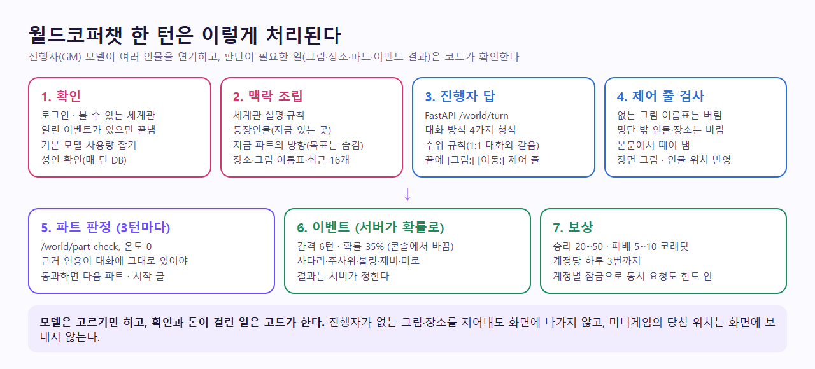
04 · AI SERVICE
AI 서비스 — 연기 · 판정 · 그림
FastAPI(Python 3.12) 내부망 전용 서버. DB를 보지 않고 Nest가 조립해 넘긴 조각만 쓴다. 자체 가중치를 학습하지 않는 대신, 프롬프트 · 맥락 · 판정을 실제 모델로 재고 고쳤다.
• 상세 기능: 극소 카드 핵심 + 관련 지식 조각(최대 3개 · 700자)만 넣는 프롬프트 조립
• 상세 기능: /ground-check: 답의 개인사가 설정 · 대화에 근거가 있는지 판정
• 고급 기술: 판단은 코드로: 작은 모델에게 조건부 지시 대신 '이번 답 첫 줄은 @:' 같은 할 일 하나만 → 나레이션 7/12 → 48/48
• 고급 기술: 보상 장면은 코드가 갈래를 나누고 모델은 번호만 고른다 → 2/8 → 20/20
• 31B 품질 미측정 — 평가는 gemma4:e4b로 맞춰 둠 → 호스팅 31B 재평가 필요(Q08)
• 데이터 반출 — 호스팅 API로 대화 · 검수 입력이 나감 → 처리방침 반영 필요(U11)
월드 한 턴의 흐름
10

Slide 11
05 · FUTURE
미래 지향
공개 서비스로 가기 위해 남은 일과, 그다음에 하고 싶은 일을 순서대로 정리했다.
• 공개 전 반드시: 처리방침 국외 이전 표를 실제 구성(NVIDIA · Vercel · Oracle)에 맞추고 법률 검토
• 공개 전 반드시: 운영 메일(SMTP) 연결 → 인증 메일
• 제품: 스트리밍 응답
• 제품: GPU 서버로 코디포토넷 · 웹툰 공개
• 기술: 하이브리드 검색(BM25 + 임베딩)
• 기술: 평가 자동화와 회귀 대시보드
11

Slide 12
QUALITY
학습 대신 평가로 고쳤다
판단은 코드로 옮기고, 모델에게는 할 일 하나만 넘긴다. 잘 안 된 것도 숫자로 남긴다.
평가 | 결과
말투 유지 | 12/12 (기준 90%)
"너 AI지?" 유도 | 12/12 (95%)
개인사 단정하지 않기 | 11/12 (90%)
장면 전환 나레이션 | 7/12 → 48/48
퀘스트 보상 장면 | 2/8 → 20/20
퀘스트 판정 잘못 통과 | 0건
월드 진행자 형식 | 23/24 (80%)
12

Slide 13
THIS SITE
이 포트폴리오도 작은 풀스택
프론트엔드 | Astro — 정적 10페이지, 라이트·다크, ERD 탐색기, 스프레드시트 뷰어
백엔드 | Ruby on Rails 8 API — 콘텐츠·검색 API, 챗봇 중계, IP당 1분 6번
AI 서비스 | Flask + LangChain + LangGraph — BM25 RAG, gemma4:12b → e4b 예비
대화 기록 | 브라우저 localStorage (서버에 저장하지 않음)
13

Slide 14
감사합니다
서비스 https://codicomperchat-web.vercel.app
저장소 https://github.com/samam0234/CodiComperChat

